Slide 1
Оригами. Кукла – напёрсток Мышь.
Презентация по технологии.
1 класс.
Выполнила: учитель начальных классов
Колычева Светлана Юрьевна
МБОУСОШ №15 г. Тула

Slide 2
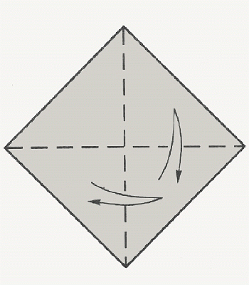
Возьмите квадрат размером 7,5х7,5. Квадрат перегните по диагоналям.

Slide 3
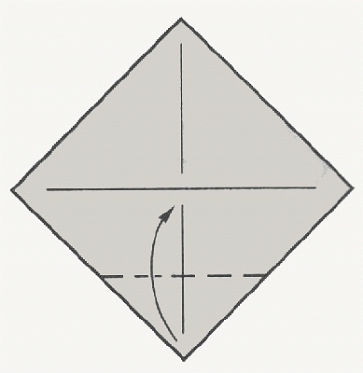
Нижний угол поднимите к центру квадрата.

Slide 4
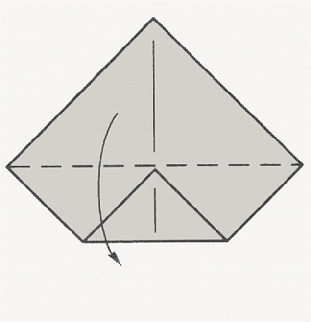
Верхнюю часть опустите вниз.

Slide 5
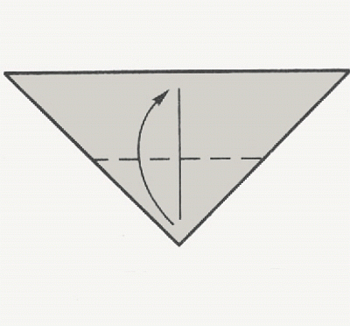
Нижнюю часть поднимите вверх.

Slide 6
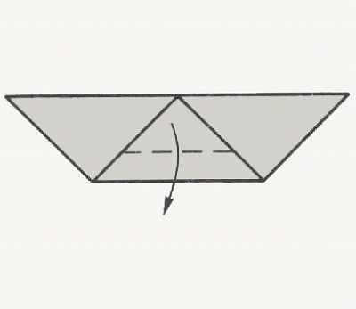
Угол опустите так, чтобы он немного выходил за нижнюю сторону.

Slide 7
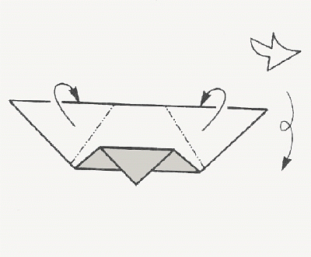
Указанные углы согните назад. Деталь переверните на другую сторону.

Slide 8
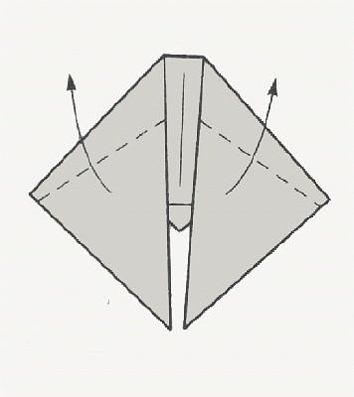
Углы поднимите вверх.

Slide 9
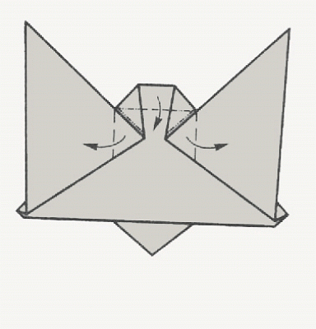
Среднюю часть опустите, раскрывая карманы.

Slide 10
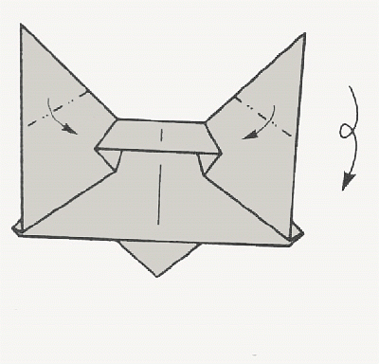
Углы опустите. Переверните изделие на другую сторону.

Slide 11
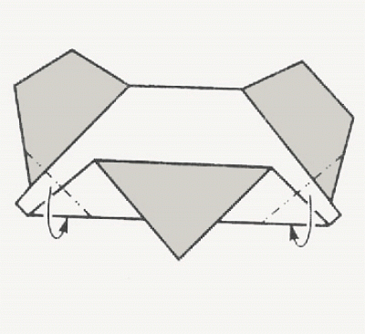
Боковые части согните от себя.

Slide 12
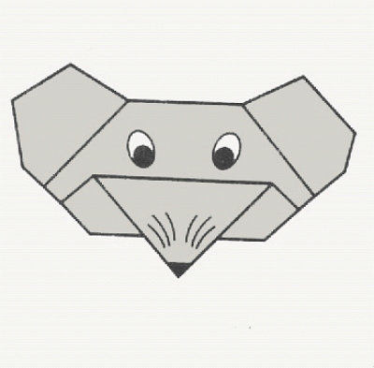
Приклейте глаза. Нарисуйте носик и усы.

Slide 13
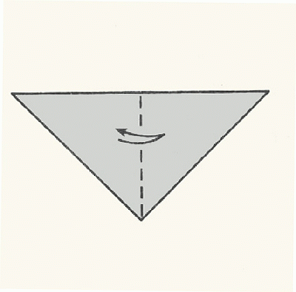
Из квадрата размером 10х10 складывается базовая форма Треугольник. Треугольник перегните пополам.

Slide 14
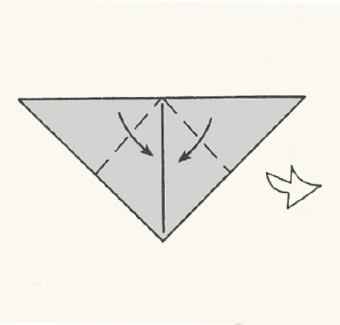
Углы опустите к вершине прямого угла.

Slide 15
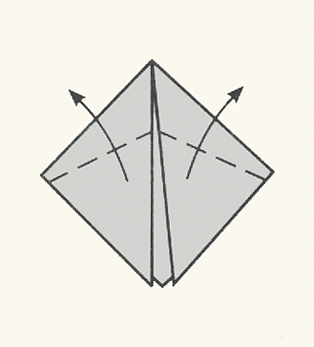
Опущенные уголки отогните под наклоном, оставив небольшие складки.

Slide 16
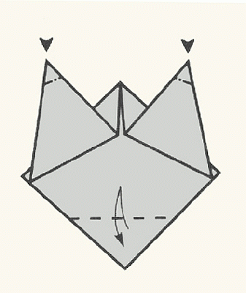
Уголки вогните внутрь. Внизу перегните прямой угол.

Slide 17
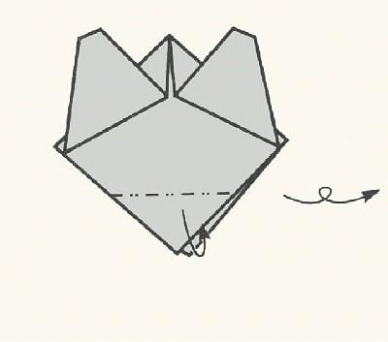
Согните первый слой бумаги от себя по намеченной линии. Переверните изделие на другую сторону.

Slide 18
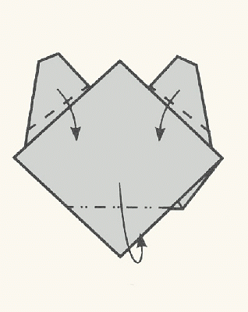
Верхние части (лапки) опустите. Нижний угол загните, спрятав внутри изделия.

Slide 19
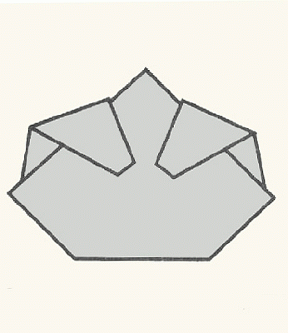
Приклейте голову к туловищу и Мышь готова!

Slide 20
Источники:
http://origami-paper.ru
http://google.ru

